Slide 1

Személyre szóló kuponok vásárlási minta alapján
Szőcs András
Customer Experience Manager

Slide 2
15%
…ennyi ember csalja meg az élettársát…
71%
…ennyi ember tart más embereket is vonzónak…
85%
…ennyi ember veszi az Ön márkáját és egy másikat is…
…az életre szóló hűség nem létezik…

Slide 3
A Tesco elkötelezett, hogy a Hűséges Vásárlók beazonosításával, jutalmazásával és megtartásával érje el üzleti céljait

Slide 4
A vásárlási gyakoriság és a kosarak méretének köszönhetően 1 lojális vásárló 9 nem elkötelezett vásárlóval helyettesíthető

Slide 5
Ha nem törődünk a márkánk hűséges vásárlóival, akkor hosszú távon nem érhető el fenntartható növekedés
118m
42m
Elvesztett váltogatók
151m
96m
Új
kategória
vevők
Új márka
vevők
Elvesztett
hűséges
vevők
Elmúlt év
Idei év
+1.7%

Slide 6
Perszonalizáció

Slide 7
Your Loyalty Rewarded in a proper way
(Strong Statement and Bonus letter with relevant coupons)
Personalized and not expected experience
(invitation to an event, discount on your favorite line, a present for your birthday…)
Everyday Reason to use your Clubcard
(Membership Promotions)
I go to Tesco, because they have the best offers
I got some reason to go back
I LOVE to go to TESCO

Slide 8
Tapasztalataink alapján a Vásárlóink egyre inkább értékelik a hűségüket jutalmazó, személyre szabott ajánlatokat
A 2014 márciusi Clubcard pontösszesítő kimutatás részvételi aránya több mit 30% volt, míg a beváltott kuponok aránya meghaladta a 16%-ot
A 2014 májusi Bónusz kuponfüzet részvételi arány több mint 60% volt, a beváltás pedig túlszárnyalta a 33%-ot
A 2014 augusztusi pontösszesítő kimutatás 16,5%-on zárt.
A Húsvétot megelőző hetekben döntő tényező volt a boltválasztáskor a Clubcard utalvány és a Clubcardon keresztül kiküldött kedvezményes kuponok. A válaszadók 29%-a az utalványokat, 28%-a pedig a kedvezményes kuponokat jelölte mind elsődleges érv, amiért a Tescót választotta a húsvéti nagybevásárláskor

Slide 9
A kuponok relevanciájának növelésével szignifikánsan nő a részvételi és a beváltási arány

Slide 10
Célzási folyamat
KORÁBBAN
JELENLEG
Vásárló
Célszámok
Beszállító
dunnhumby
Kuponlista
dunnhumby
Beszállító
Vásárló
Vásárló

Slide 11



A pontösszesítő eredmények látványosan fejlődnek az új kupongyűjtési folyamatnak köszönhetően
 | 2012.december | 2013.december
Vásárlók számára nagyon releváns kuponok aránya a statementben | 23% | 50%
Kupon beváltási arány | 9% | 15%
Összes forgalomnövekmény a kupon beváltási termékeken | 171m Ft | 360m Ft

Slide 12
Az új folyamat pozitív hatásai szállítói szinten is érzékelhetők
Nagy nemzetközi szállító | 2012.December | 2013.december
Kuponnominációk száma | 16 | 18
Teljes kiküldött kuponmennyiség | 558 ezer | 301 ezer
Átlagos beváltási arány | 12% | 16%
Megtérülés minden befektetett Ft után | 2.0 Ft | 2.7 Ft
KKV | 2012.december | 2013.december
Kuponnominációk száma | 1 | 2
Teljes kiküldött kuponmennyiség | 48 ezer | 15 ezer
Átlagos beváltási arány | 15% | 18%
Megtérülés minden befektetett Ft után | 1.5 Ft | 3 Ft

Slide 13
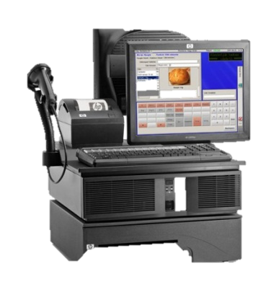





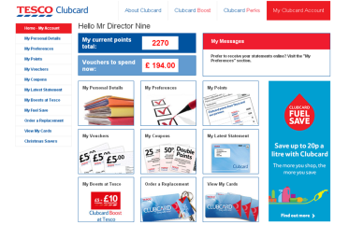
Digitális Kommunikáció
Kassza kupon
Mobil app.
Papír alapú levél
Email
Online Clubcard fiók

